Slide 1
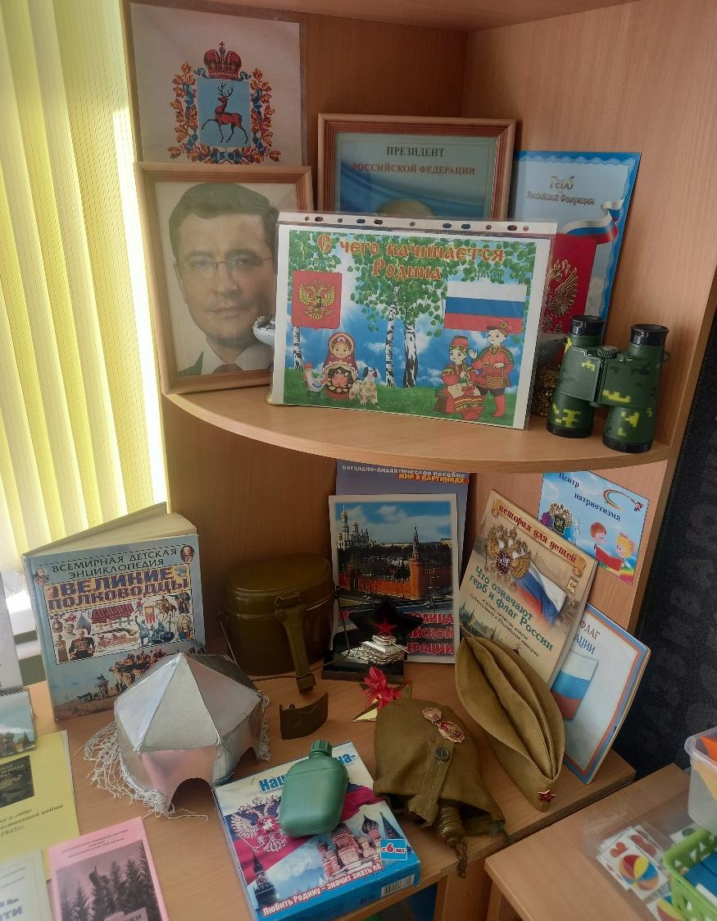
Мини музей
в старшей группе компенстирующей направленности для детей с ТНР
«Мини – музей Боевой воинской Славы»

Slide 2
Цель создания: Расширить и обобщить знания детей об истории Великой Отечественной Войны и способствовать воспитанию у дошкольников основ музейной культуры.
Задачи:
1. Обобщать и расширять знания детей о событиях, героях войны и их подвигах.
2. Познакомить детей с военными предметами, военной техникой и разными родами войск, наградами.
3. Способствовать формированию чувства гордости за свой народ, его боевые заслуги.
4. Познакомить детей с историческим музеем, в частности музеем, посвящённым определённому историческому событию.
5. Познакомить с основами музейной культуры, правилами поведения в музее.
6. Предоставить детям возможность реализовать разные виды детской деятельности, опираясь на полученные знания и умения.
7. Способствовать расширению кругозора дошкольников, предоставить возможности для самостоятельной познавательной, исследовательской и творческой деятельности

Slide 3
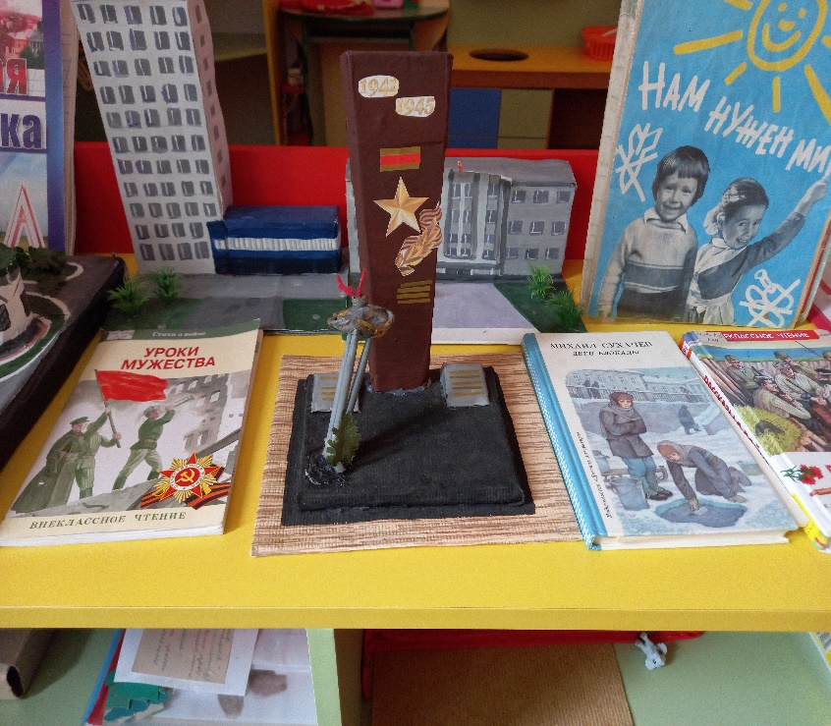
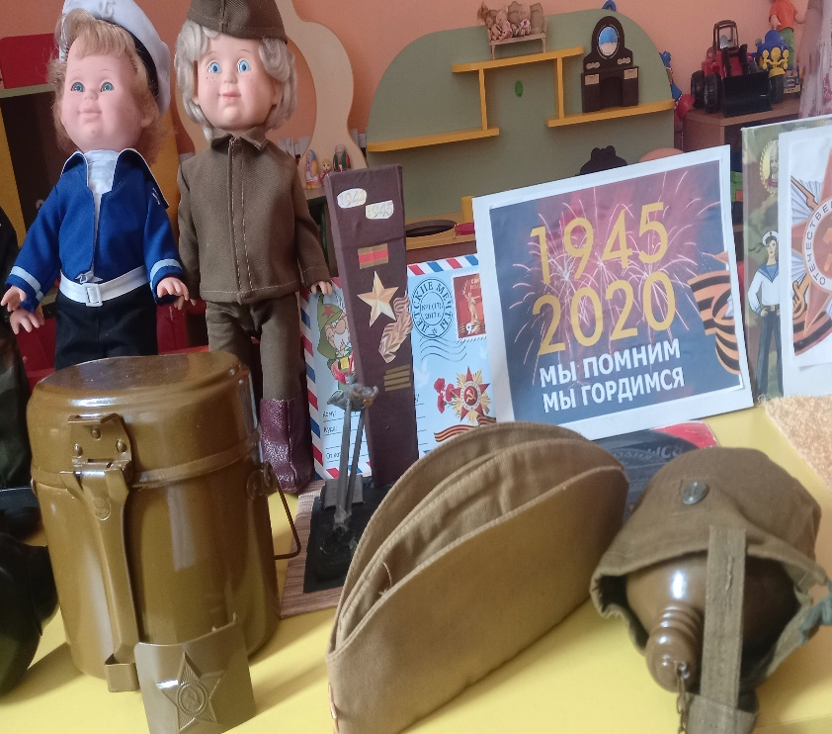
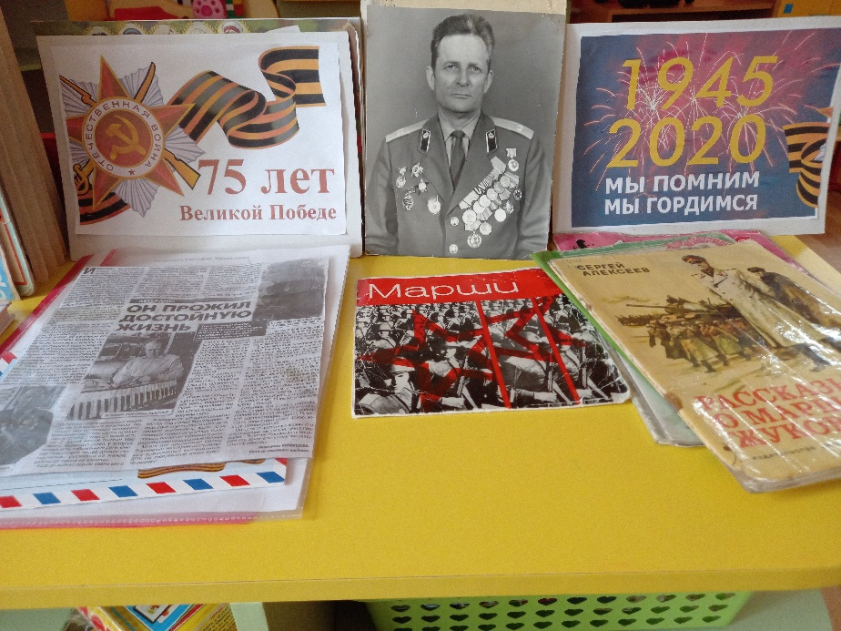
Мини – музей пополнен такими экспонатами как:
Военный котелок, ремень, пилотка.
фигурки солдат разных времён, модели военных машин, элементы военной, военные предметы, медали, книги, сувениры, поделки и рисунки детей, макеты памятников Победы.).
Мини – библиотека с произведениями о Великой Отечественной Войне.

Slide 4
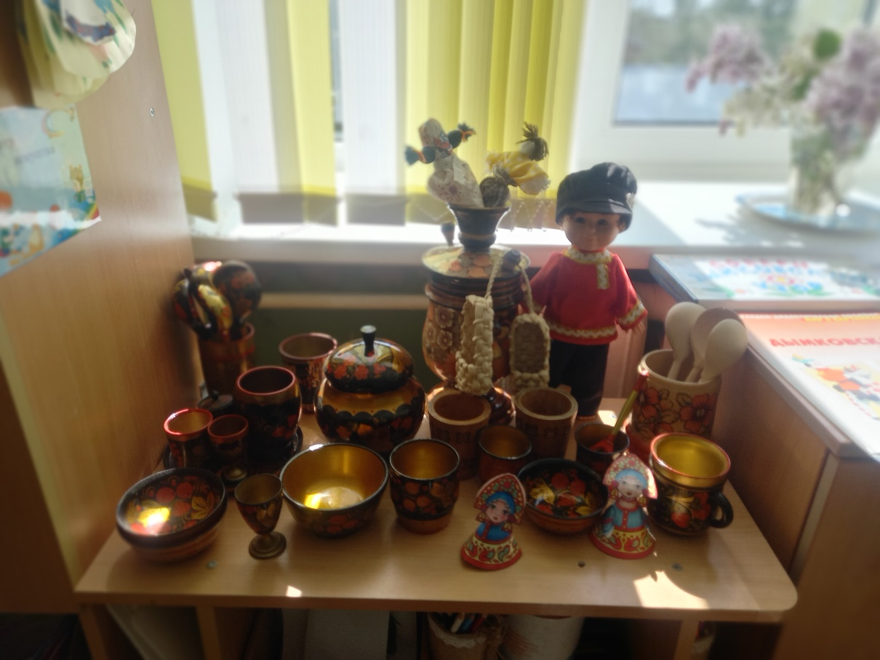
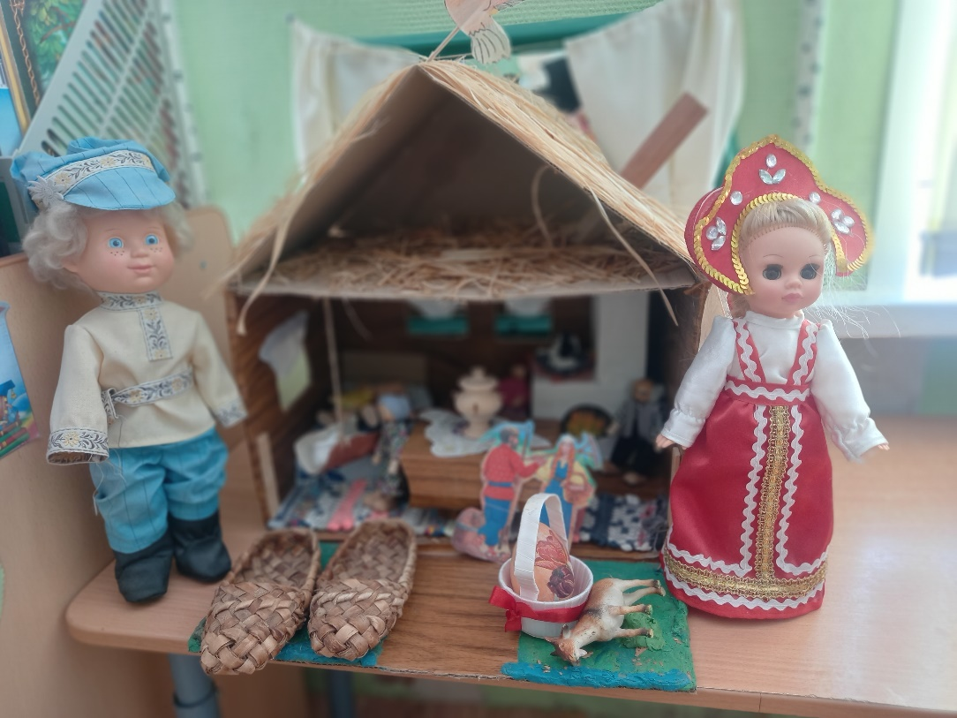
Мини-музей «Народные промыслы»
Цель мини музея: формирование представлений у детей о разных видах посуды, старинной утвари, русской народной игрушке, истории их развития, предназначения, а также ознакомление с разными техниками и стилями росписи.
Музей состоит из 2блоков
1 блок «Русская народная посуда. Старинная утварь»,
2 блок "Русская народная игрушка

Slide 5
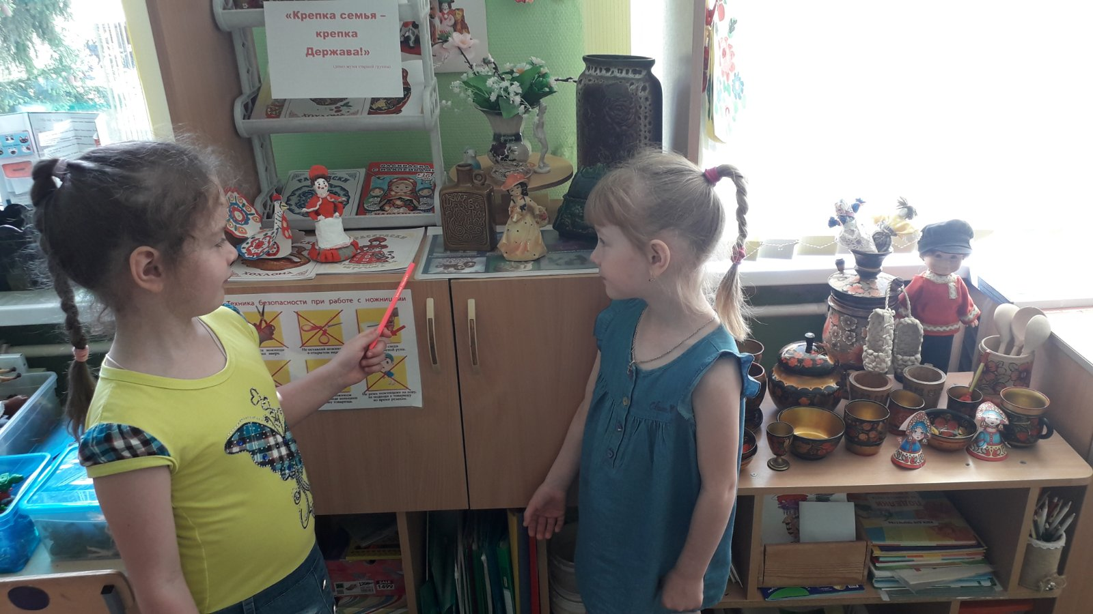
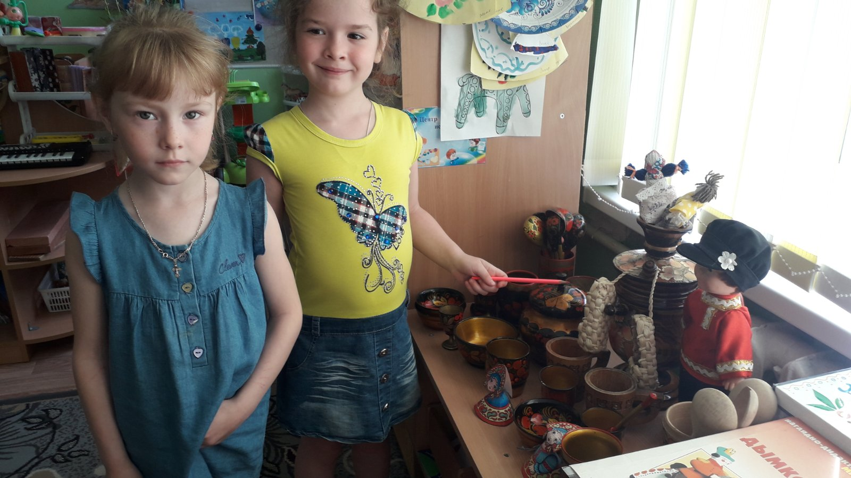
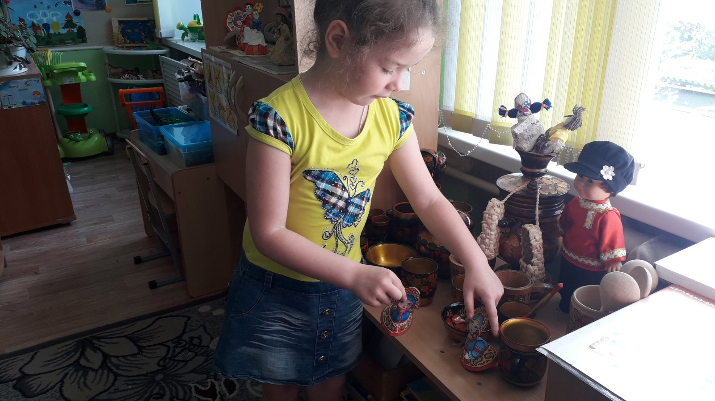
Презентация мини-музея воспитанниками группы

